Slide 1

CADERNOS DE EMPREENDIMENTO
Clique para adicionar texto
COPLAN/CGPLAN

Slide 2
APRESENTAÇÃO
DESENVOLVIMENTO
GERENCIAMENTO
Caracterização / Priorização
Histórico dos Cadernos
Fluxo de desenvolvimento dos Cadernos
Estudo Estimativo de Desapropriação
Modelagem BIM
Ciclo de vida do Empreendimento
Carteira de EVTEAs
Ciclos da Carteira
Monitoramento dos Cadernos de Empreendimento
Carteira de Cadernos

Slide 3
CARACTERIZAÇÃO
O Caderno de Empreendimento é um produto elaborado para melhorar a transferência de informação a partir do EVTEA. Desta forma, este produto institui o marco de início do empreendimento, criando o objeto a ser gerenciado a partir de determinadas atividades.
Com o intuito de transmitir as informações do Caderno de Empreendimentos de uma forma mais visual, este produto também conta com a apresentação de um vídeo preliminar do empreendimento.
De forma a complementar o Caderno de Empreendimentos, é elaborada uma Nota Técnica explicativa com o Estudo Estimativo de Desapropriação.

Slide 4

Soluções por segmentos
Orçamento
Cronograma
Definição de escopo
Mensuração de riscos
Caderno Empreendimento
Vídeo preliminar
Nota Técnica Desapropriação

Slide 5
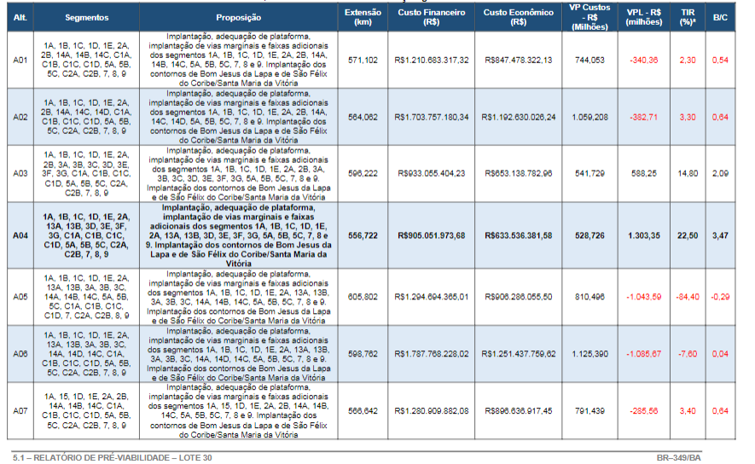
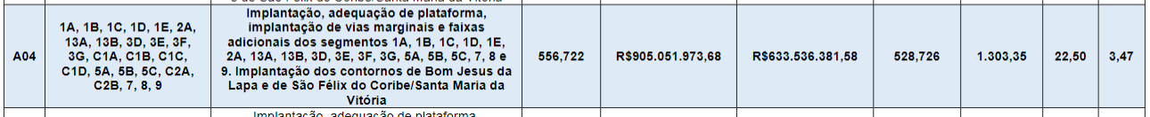
PRIORIZAÇÃO (Melhor Alternativa estudada)
aquela cuja TIR seja maior que 7% (TJLP), que seja tecnicamente mais recomendável para os segmentos como um projeto único e que possua melhores resultados da avaliação econômica em relação às suas concorrentes.

Slide 6
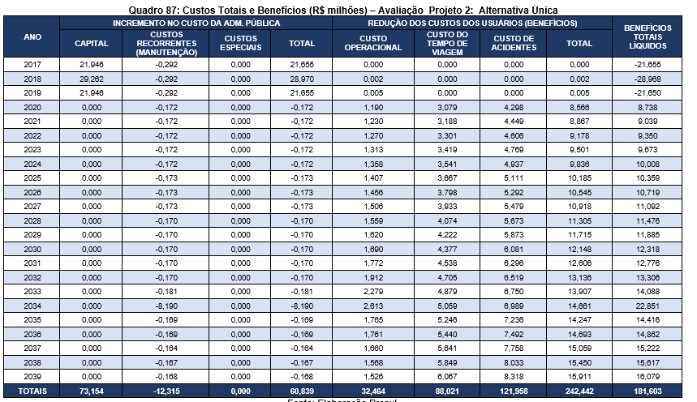
CUSTOS / BENEFÍCIOS (AVALIAÇÃO)

Slide 7
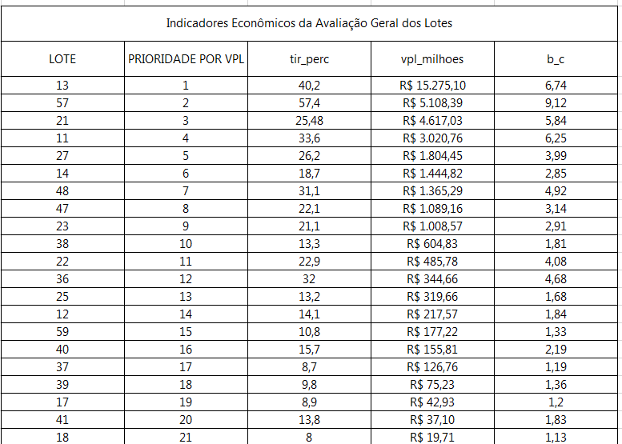
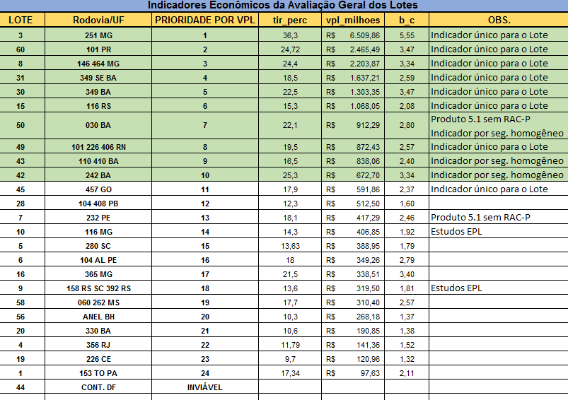
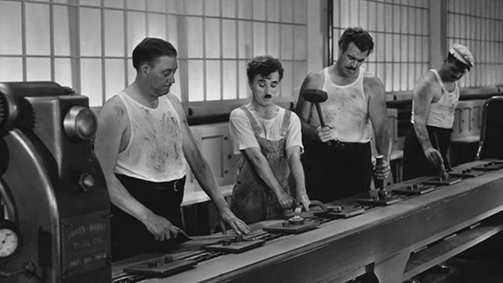
CLASSIFICAÇÃO DOS EVTEAS
PARA PRODUÇÃO DOS CADERNOS (VPL)
25 LOTES
21 LOTES
É possível que um Caderno de Empreendimento de Ciclo posterior apresente indicadores econômicos piores. A elaboração dos Cadernos é dinâmica e não faz sentido aguardar a finalização da análise de todos os EVTEAS para dar início à elaboração dos Cadernos. Essa situação não impede ajustes na priorização em fases posteriores

Slide 8
LINHA DO TEMPO
OUT/19
NOV/19
DEZ/19
NOV/20
MAR/21
JUL/21
JUN/22
Início dos
Cadernos de Empreendimentos
Análise 21 lotes
de EVTEAs e priorização dos 10 primeiros
Aprovação de Fluxo e
Aprovação NT BI e apresentação da lista do
Apresentação
Análise 25 Lotes e priorização de 10 destes
Finalização do
3º CICLO
e Início do
Desenvolvimento do
Modelo de Caderno
1º REL. MONITORAM.
1º CICLO
2º CICLO
3º CICLO
4º CICLO

Slide 9
Ciclo de Vida do Empreendimento
Fase 0
Fase 2
Fase 3
Fase 4
Fase 1
Fase 5
Planejamento
Contratação
Estudo e Projeto Preliminar/
Básico
Projeto Executivo
Execução e Supervisão
Manutenção e Operação
Caderno de Empreendimento

Slide 10
FLUXO DE DESENVOLVIMENTO DOS CADERNOS
Elaboração dos Cadernos de Empreendimento
Análise/Aprovação COPLAN
Reunião Estratégica com a SR e Coordenações
Análise/Aceitação SR
Aprovação CGPLAN e DPP
Tratamento dos dados do EVTEA;
Divisão dos lotes;
Elaboração do orçamento;
Modelagem BIM;
Nota técnica de desapropriação.
Análise do Caderno, modelo BIM e NT de desapropriação;
Solicitação de revisão, caso necessário.
Aprovação dos produtos.
Reunião estratégica com a SR e Coordenações.
Solicitação de alteração da divisão de lotes, caso necessário.
Aceitação dos produtos por parte da SR, após reunião estratégica, ou após revisão (quando solicitado alteração na divisão de lotes).
Aprovação CGPLAN e DPP para o Empreendimento seguir para as demais fases do ciclo de vida.

Slide 11
ESTUDO ESTIMATIVO DE DESAPROPRIAÇÃO
O Estudo Estimativo de Desapropriação, tem como objetivo estimar o quantitativo de imóveis a serem desapropriados, que interceptam a faixa de domínio do Empreendimento.
O processo de elaboração do Estudo Estimativo de Desapropriação é composto de 9 etapas:
Identificação do Empreendimento;
Definição da faixa de domínio;
Extração de dados do SIGEF;
Extração de dados do SICAR;
Quantificação de imóveis urbanos;
Análise de sobreposição das bases e contagem dos imóveis;
Indicação de imóveis não cadastrados;
Estimativas de custo de desapropriação;
Estimativas de custo de projeto.

Slide 12
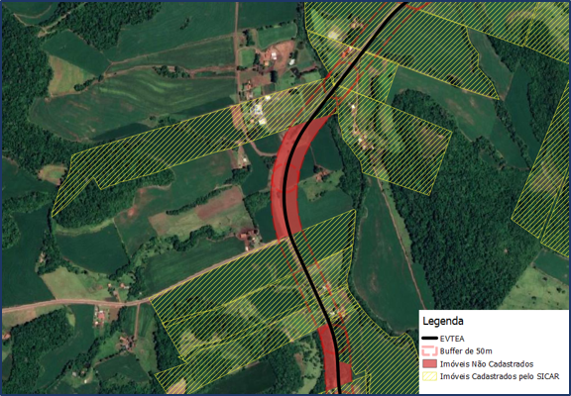
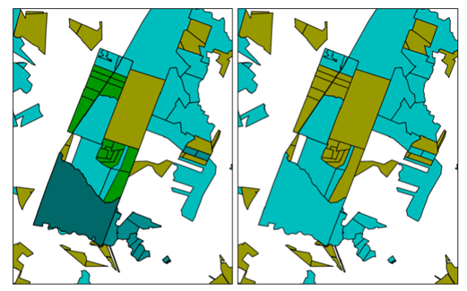
ESTUDO ESTIMATIVO DE DESAPROPRIAÇÃO
Contabilização em ambiente GIS. ​
Análise de sobreposição das bases e contagem de imóveis.
A partir dos metadados obtidos pelas análises do SIGEF, SICAR e Imóveis Urbanos, é realizada análise das considerando a faixa de domínio.
O Estudo busca estimar os quantitativos cadastrais da Fase Básica e Executiva de Desapropriação para um melhor detalhamento do orçamento do Projeto de Engenharia de cada novo empreendimento. Não é considerado o estudo estimativo do reassentamento.

Slide 13
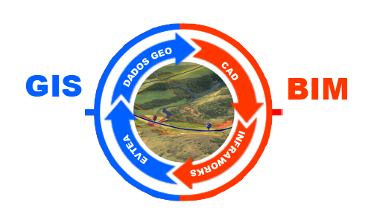
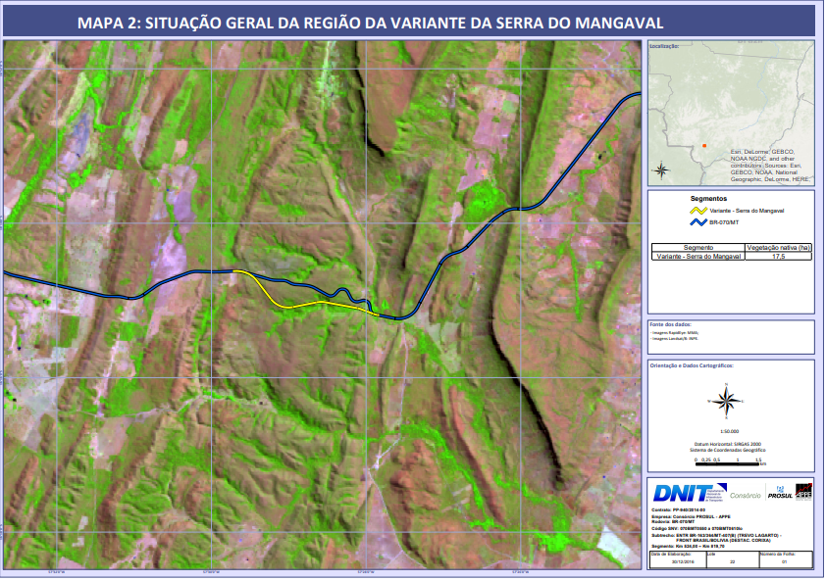
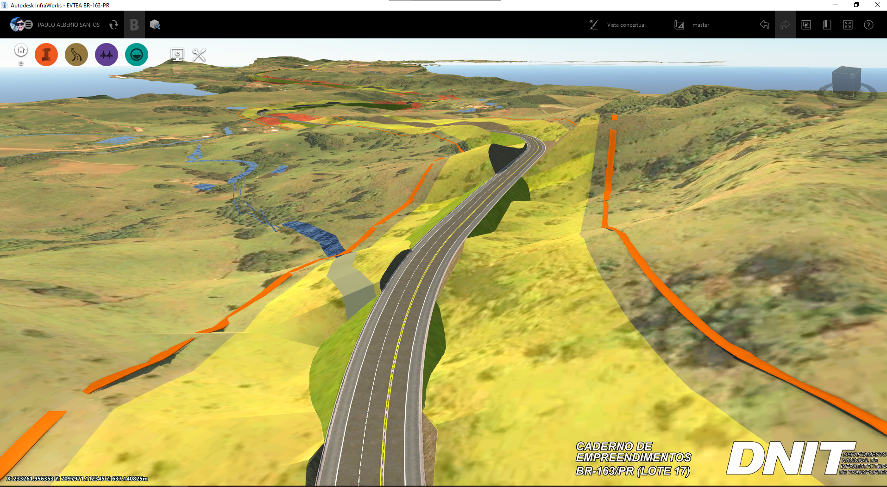
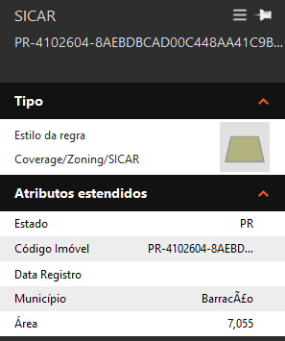
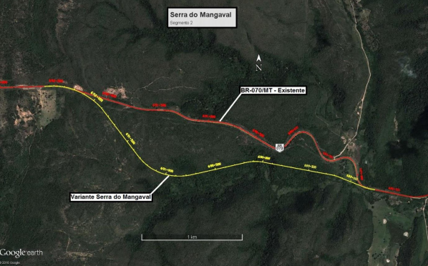
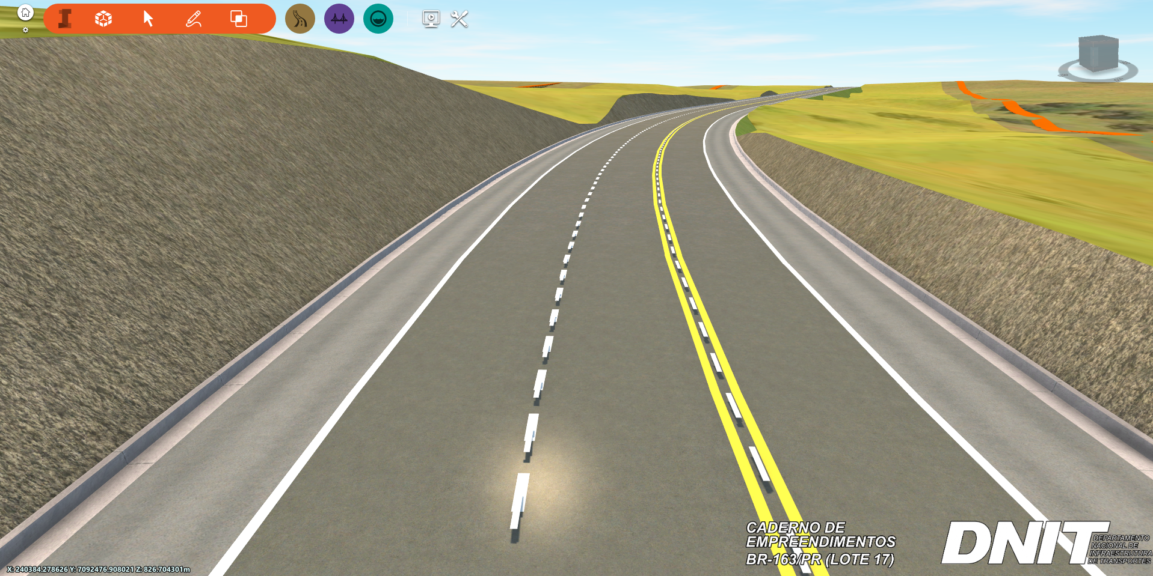
MODELAGEM BIM
COAV Estudo de viabilidade técnica, econômica e ambiental (EVTEA)
Consórcio STE-SIMEMP Caderno de Empreendimento Estudo estimativo de desapropriação Ambiente BIM

Slide 14
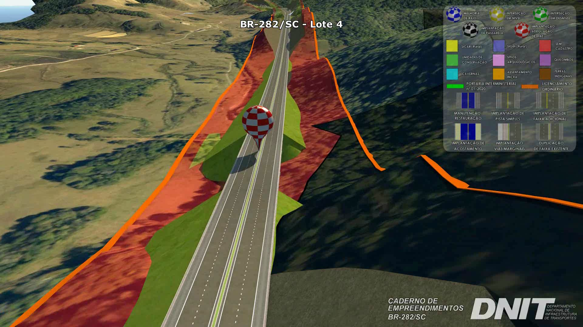
VÍDEO DO EMPREENDIMENTO

Slide 15
CARTEIRA DE EVTEAs
São tomados como base os 74 lotes de EVTEAs (26.341,30 Km) elaborados pelo contrato PP-0940/2014-00 da empresa PROSUL – Projetos, Supervisão e Planejamento LTDA.

Slide 16
CARTEIRA DOS CADERNOS
Aguardando Reunião Estratégica
8; 26%
Aguardando revisão SR
7; 23%
Aguardando aprovação DPP
3; 10%
Aprovados
pela DPP
13; 42%

Slide 17
CICLOS DA CARTEIRA
A elaboração dos Cadernos de Empreendimento é divida em Ciclos, que são definidos a partir da priorização dos Lotes de EVTEAs.
Ciclo | Quant. Cadernos | Status
1 | 11 | ELABORADOS
2 | 11 | ELABORADOS
3 | 12 | EM DESENVOLVIMENTO
4 | 14 | PREVISTO*
*Aguardando aprovação da definição de prioridade.

Slide 18
CICLOS DA CARTEIRA
Ciclo | Quant. Cadernos | Extensão (km) | Lotes de obra | Investimento (Valores em Bilhões)
1 | 11 | 4.025 | 63 | R$ 11.964
2 | 11 | 3.621 | 45 | R$ 5.106
3 | 12 | 4.089 | 63* | R$ 14.740*
Total | 34 | 11.736 | 171 | R$ 31.810
Extensão média (Ciclos 1, 2 e 3)
345 km
Investimento médio (Ciclos 1, 2 e 3)*
R$ 1.026
* A quantidade de lotes e valor de investimento do 3° Ciclo fazem referência apenas aos 9 Cadernos já concluídos

Slide 19
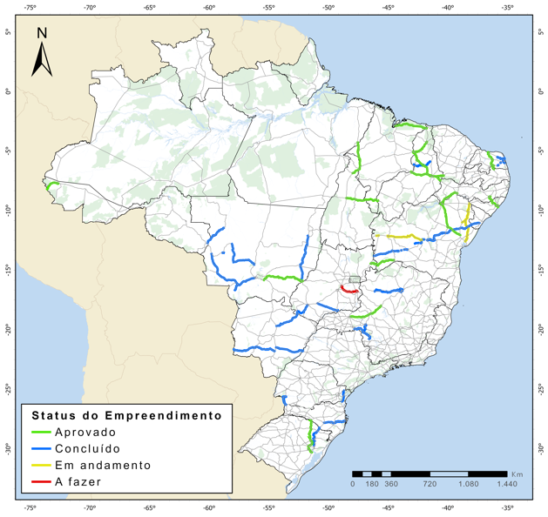
MAPA DOS CICLOS DA CARTEIRA

Slide 20
DETALHAMENTO DOS CICLOS
1º CICLO
Nº CADERNO | EMPREENDIMENTO | LOTE EVTEA | LOTES DE OBRA | EXT. (km) | MODELO BIM | INVESTIMENTO (R$) (valores em bilhões) | STATUS*
01 | BR-470/RS | 13 | 6 | 473 | Sim | R$ 3.193 | Aprovado
02 | BR-030/GO/BA | 57 | 3 | 255 | Sim | R$ 0.733 | Aprovado
03 | BR-070/GO/MT | 21 | 7 | 445 | Sim | R$ 1.172 | Aprovado
04 | BR-104/RN | 11 | 4 | 230 | Sim | R$ 0.952 | Aprovado
05 | BR-423/PE, BR-424/AL/PE, BR-316/AL | 27 | 5 | 196 | Sim | R$ 0.936 | Aprovado
06 | BR-343-316/PI, BR-226/MA | 14 | 9 | 358 | Sim | R$ 1.271 | Aprovado
07 | BR-365/MG | 12 | 4 | 327 | Sim | R$ 0.443 | Aprovado
08 | BR-402/MA | 47 | 4 | 316 | Sim | R$ 0.765 | Aprovado
09 | BR-428/PE, BR-407-324/BA | 38 | 7 | 602 | Sim | R$ 1.171 | Aprovado
10 | BR-010/MA/PA, BR-226/MA/TO | 48 | 7 | 340 | Sim | R$ 0.477 | Aprovado
11 | BR-230-316/PI/CE | 23 | 7 | 479 | Sim | R$ 0.844 | Aprovado
TOTAL |  |  | 63 | 4.025 |  | R$ 11.964
* O status aprovado indica que o Caderno de Empreendimento foi elaborado, apresentado na reunião estratégica com as SRs responsáveis e encaminhado pela DPP para a realização das demais etapas do ciclo de vida (ex.: elaboração de TR).

Slide 21
DETALHAMENTO DOS CICLOS
2º CICLO
Nº CADERNO | EMPREENDIMENTO | LOTE EVTEA | LOTES DE OBRA | EXT. (km) | MODELO BIM | INVESTIMENTO (R$) (valores em bilhões) | STATUS*
12 | BR-364/AC | Estudo de Traçado | 3 | 142 | Sim | R$ 0,624 | Aprovado
13 | BR-070/MT | 22 | 4 | 214 | Sim | R$ 0.220 | Concluído
14 | BR-452/GO | 36 | 3 | 196 | Sim | R$ 0.139 | Concluído
15 | BR-174/MT | 25 | 5 | 479 | Sim | R$ 0.759 | Concluído
16 | BR-267/MS | 59 | 6 | 650 | Sim | R$ 0.728 | Concluído
17 | BR-364/MT | 40 | 5 | 393 | Sim | R$ 0.288 | Concluído
18 | BR-174/MT/RO | 37 | 4 | 238 | Sim | R$ 1.111 | Concluído
19 | BR-158/MT | 39 | 5 | 803 | Sim | R$ 0.462 | Concluído
20 | BR-163/PR | 17 | 4 | 146 | Sim | R$ 0.344 | Concluído
21 | BR-364/MT | 41 | 1 | 5 | Sim | R$ 0.071 | Concluído
22 | BR-158/GO e BR-060/GO/MS | 18 | 5 | 351 | Sim | R$ 0.354 | Concluído
TOTAL |  |  | 45 | 3.621 |  | R$ 5.106
* O status concluído indica que o Caderno de Empreendimento foi elaborado, mas ainda existem tratativas finais junto às SRs, para posterior encaminhamento pela DPP, para a realização das demais etapas do ciclo de vida.

Slide 22
DETALHAMENTO DOA CICLOS
3º CICLO
Nº CADERNO | EMPREENDIMENTO | LOTE EVTEA | LOTES DE OBRA | EXT. (km) | Modelo BIM | INVESTIMENTO (R$) (valores em bilhões) | STATUS | DATA ENTREGA
23 | BR-235/MA/TO/PI | 61 | 5 | 355 | Sim | R$ 1.573 | Aprovado | 17/09/2021
24 | BR-282/SC | EVTEA individual | 9 | 207 | Sim | R$ 2.651 | Concluído | 04/11/2021
25 | BR-251/MG | 3 | 10 | 269 | Sim | R$ 2.116 | Concluído | 03/12/2021
26 | BR-101/PR | 60 | 6 | 155 | Sim | R$ 2.184 | Concluído | 07/01/2022
27 | BR-146-464/MG | 8 | 7 | 420 | Sim | R$ 1.419 | Concluído | 21/02/2022
28 | BR-349/SE/BA | 31 | 7 | 576 | Sim | R$ 1.408 | Concluído | 04/01/2022
29 | BR-349/BA | 30 | 7 | 501 | Sim | R$ 0.907 | Concluído | 02/03/2022
30 | BR-116/RS | 15 | 7 | 230 | Sim | R$ 1.582 | Concluído | 16/03/2022
31 | BR-101-226-406/RN | 49 | 5 | 318 | Sim | R$ 0.897 | Concluído | 16/03/2022
32 | BR-110-410/BA | 43 | A definir | 426 | Em andamento | A definir | Em andamento | 29/04/2022
33 | BR-242/BA | 42 | A definir | 366 | Em andamento | A definir | Em andamento | 29/04/2022
34 | BR-457/GO | 45 | A definir | 246 | Planejado | A definir | Planejado | 30/05/2022
TOTAL |  |  | 63 | 4.089 |  | R$ 14.740

Slide 23
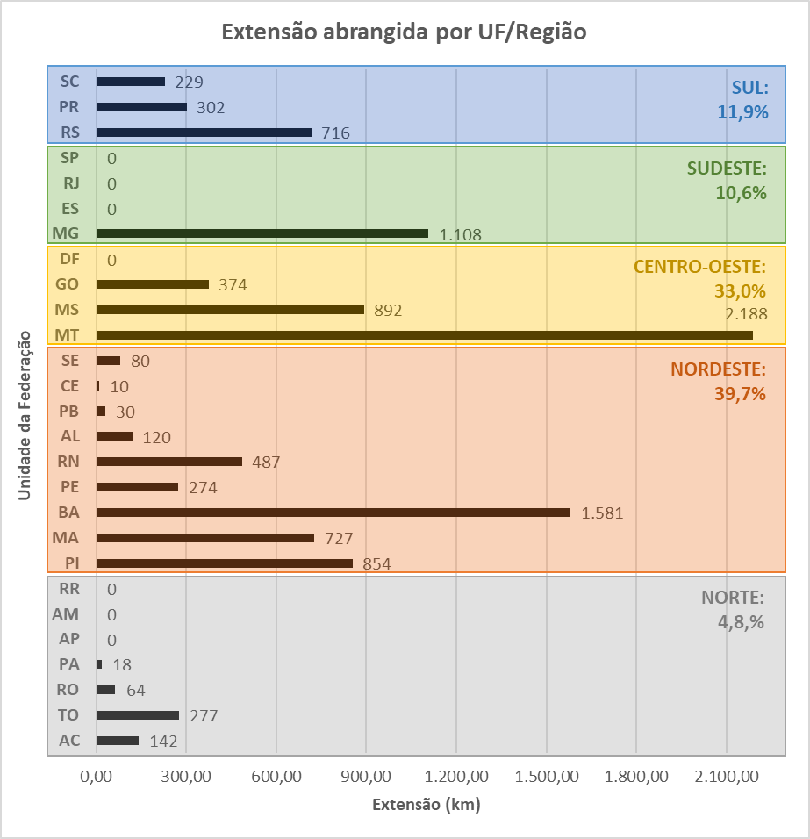
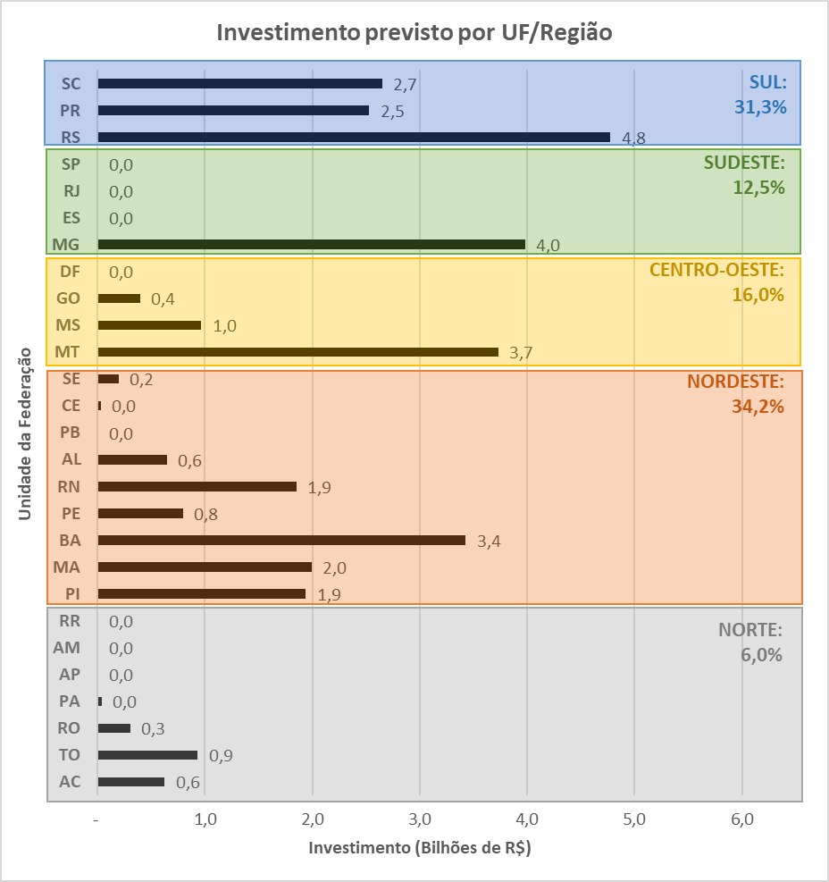
REGIONALIZAÇÃO DOS CICLOS

Slide 24
MONITORAMENTO DOS
CADERNOS DE EMPREENDIMENTO

Slide 25
DIMENSÕES DE MONITORAMENTO
MONITORAMENTO DOS CADERNOS
O monitoramento dos Empreendimentos tem o intuito de acompanhar o desenvolvimento do seu ciclo de vida, sob a ótica das 4 principais dimensões:
PRAZO
CUSTO
ESCOPO
RISCOS
As dimensões de monitoramento funcionam de forma integrada e devem ser pensadas sempre em conjunto para garantir a execução do Empreendimento. Afetando uma das variáveis destas dimensões, automaticamente há um impacto nas demais áreas.

Slide 26
PLANO DE MONITORAMENTO
FERRAMENTAS
DIMENSÕES MONITORADAS
Painel de Bussiness Inteligence - BI
ETAPA I
Escopo / Prazo / Custos / Riscos
Apresentação gerencial - status report
RESULTADOS
INTERAÇÕES
Pontos Focais
ETAPA II
Curva "S“ Dinâmica
Atividades das Coordenações
Indicadores
Atualização Mensal dos Dados
Contribuição das Coordenações

Slide 27
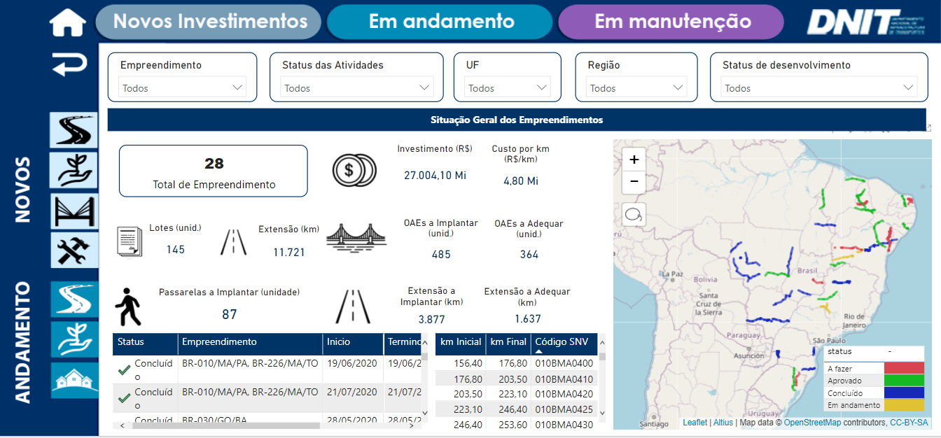
PAINEL BUSINESS INTELLIGENCE - BI

Slide 28
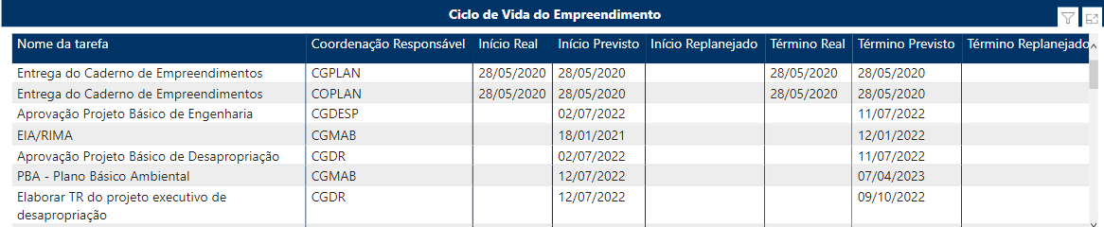
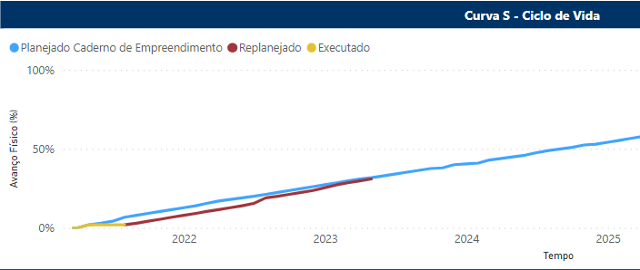
PAINEL BUSINESS INTELLIGENCE - BI
PRAZO

Slide 29
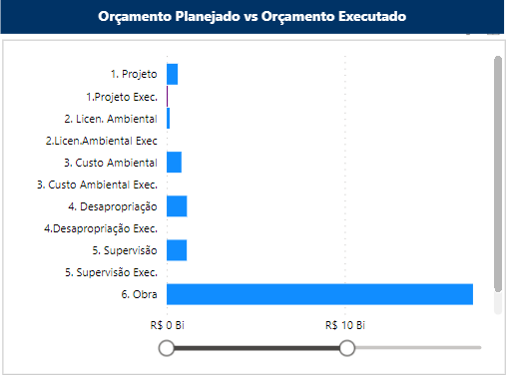
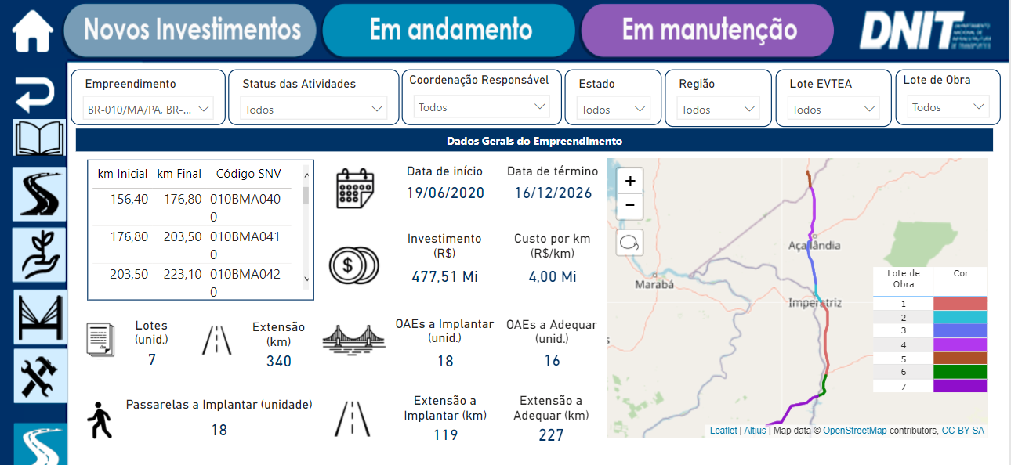
PAINEL BUSINESS INTELLIGENCE - BI
CUSTO
ESCOPO

Slide 30
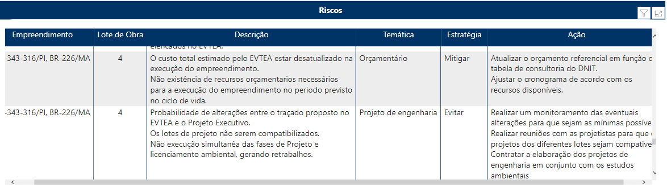
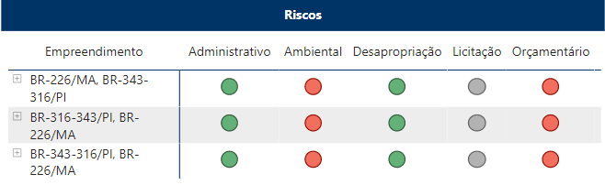
PAINEL BUSINESS INTELLIGENCE - BI
RISCOS

Slide 31
APRESENTAÇÃO GERENCIAL
PLANEJAMENTO
Valores em Bilhões
EVTEA
ESCOPO
CUSTOS
PRAZOS
74 lotes
Contrato: 940/2014
34 cadernos
EXT. média: 345 km
Investimento 1°, 2° e 3° ciclo**
R$ 31.810
3° ciclo
Média: 2 cadernos por mês
- 60 aprovados (TAEV)*;
- 07 em fase de aprovação (RACD)
- 07 em elaboração/sem aprovação
- 31 concluídos (1°, 2° e 3° ciclo);
- 2 em andamento (3° ciclo);
- 01 a elaborar (3° ciclo).
- 1° ciclo: 11 cadernos (63 lotes de obra): R$ 11.964
- 2° ciclo: 11 cadernos (45 lotes de obra): R$ 5.106
- 3° ciclo: 7 cadernos (51 lotes de obra): R$ 14.740
Próximas entregas:
- 29/04/22: BR-110-410/BA
- 29/04/22: BR-242/BA
- 30/05/2022: 457/GO
EXT. total concluída: 10.709 km
Previsão de conclusão do 3° ciclo 06/2022
** O valor de investimento do 3° Ciclo fazem referência apenas aos 9 Cadernos já concluídos

Slide 32
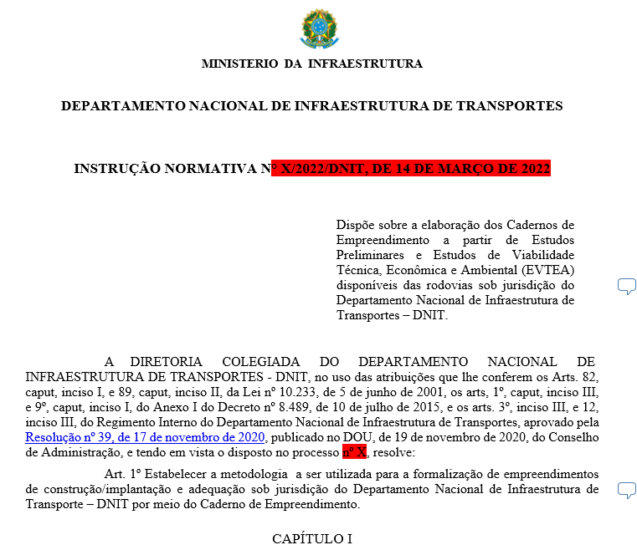


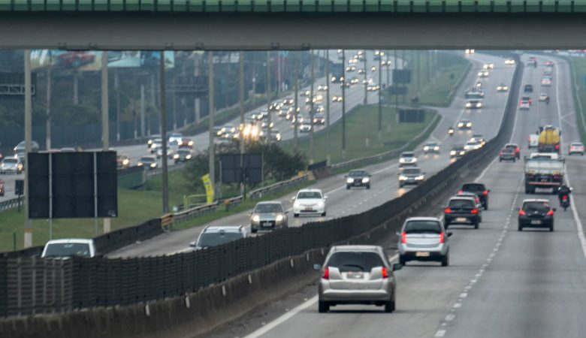
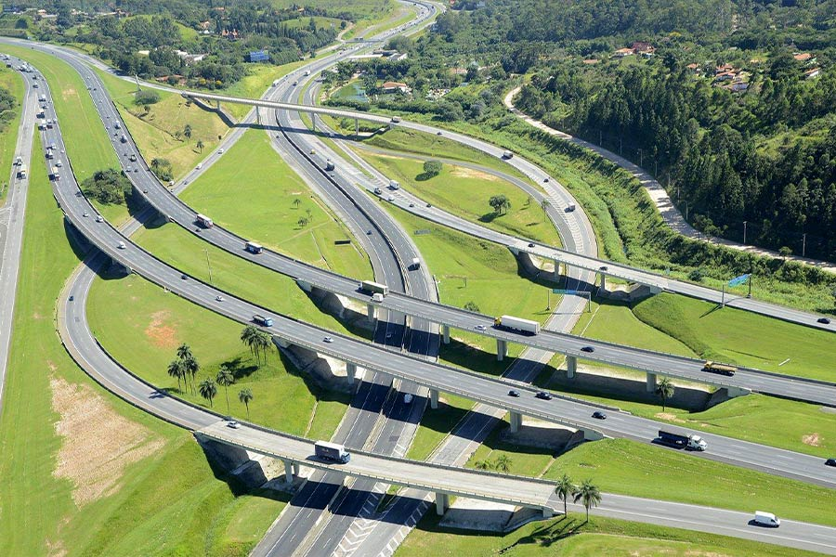
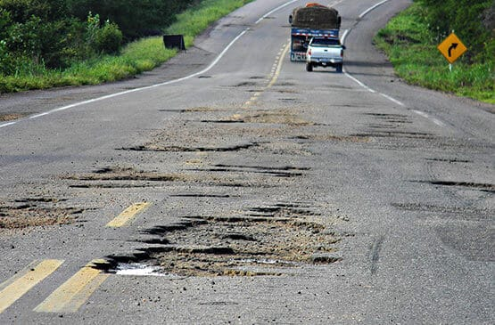
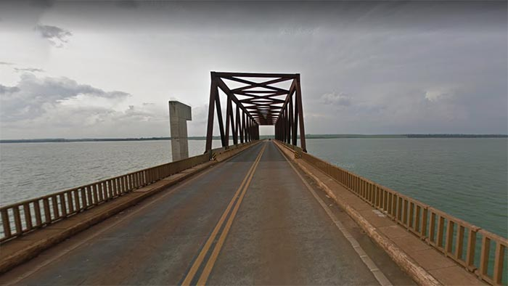
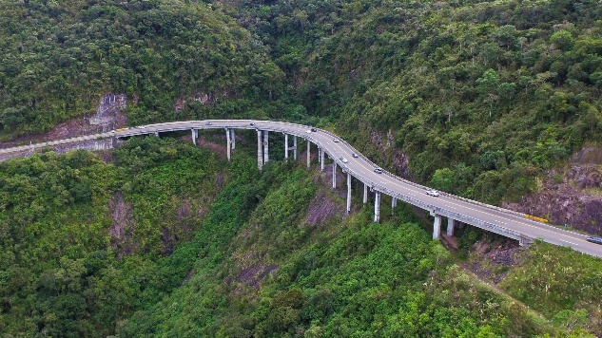
E AS NOVAS EXPECTATIVAS?
IN CADERNOS
40 LOTES EVTEAS 13.632Km

Slide 33
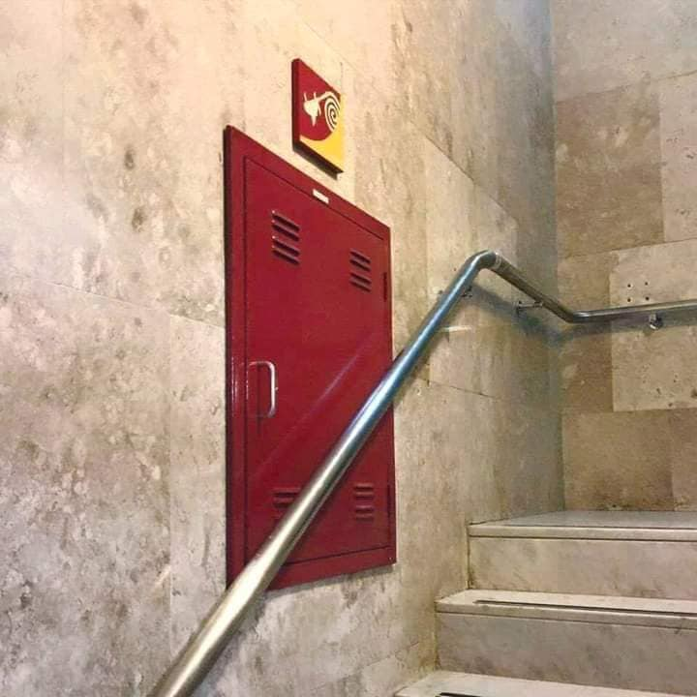
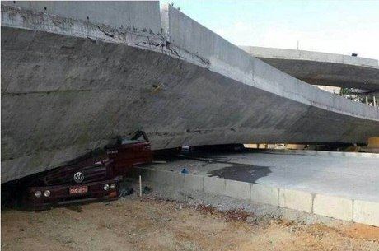
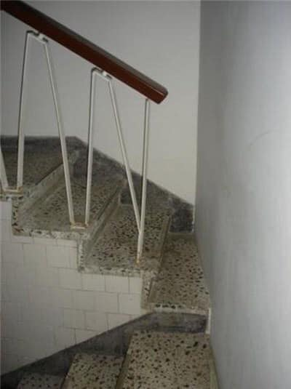
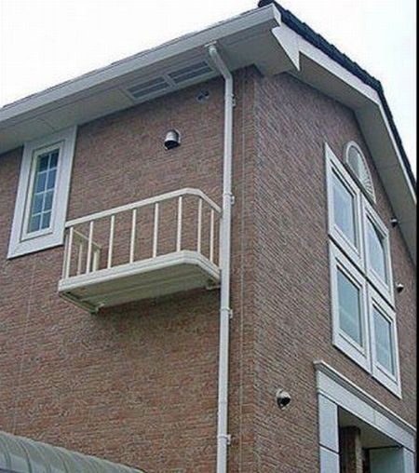
POR QUE PLANEJAR?

Slide 34
OBRIGADO!
Vinícius Viana Rodrigues
DNIT / DPP / CGPLAN / COPLAN
vinicius.viana@dnit.gov.br

